Slide 1

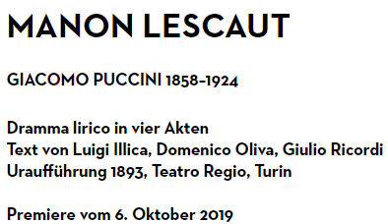
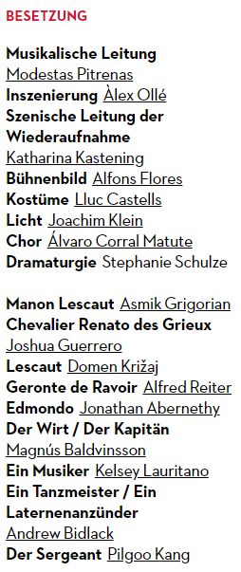
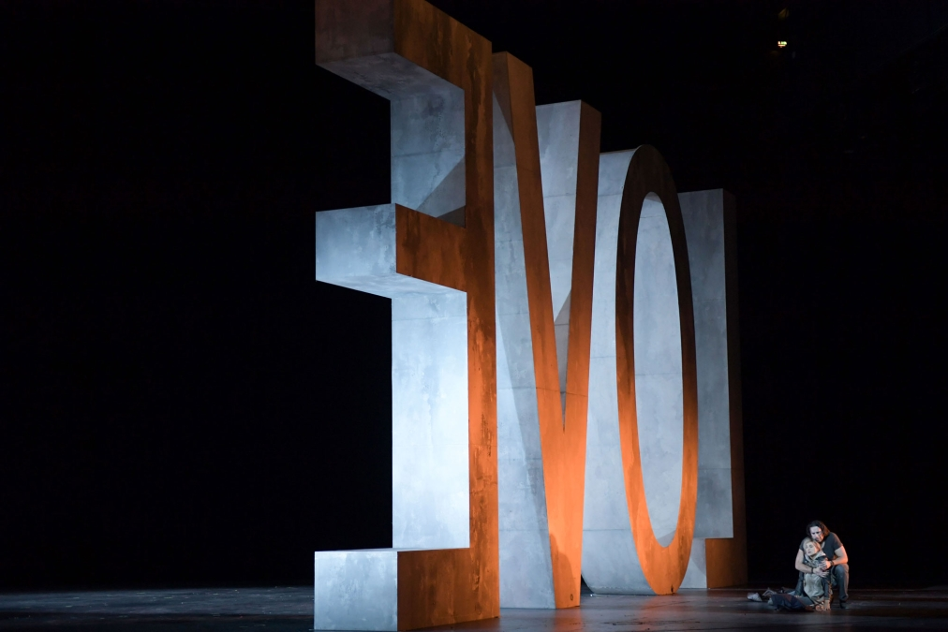

Slide 2
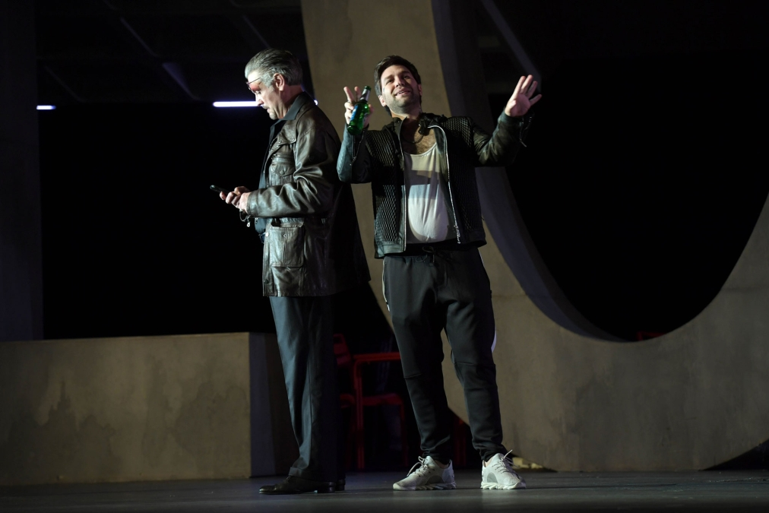
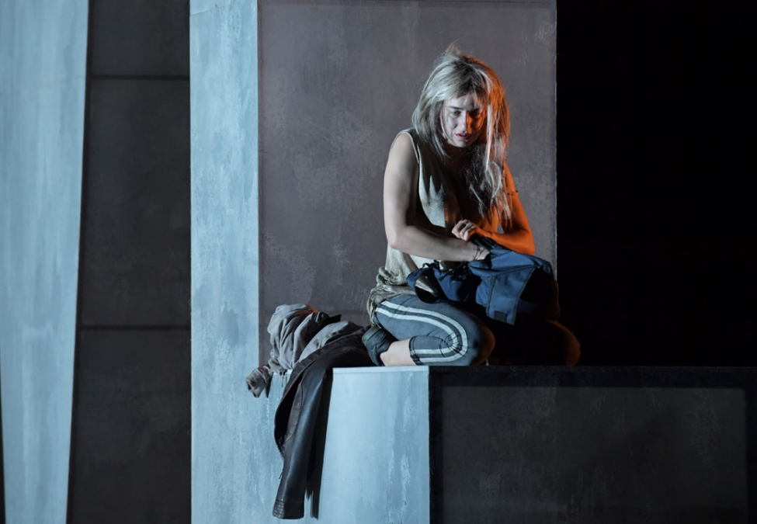
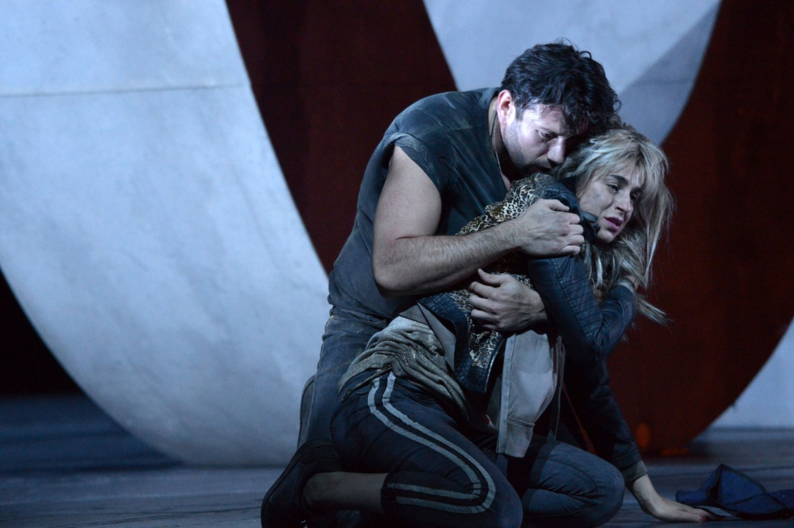
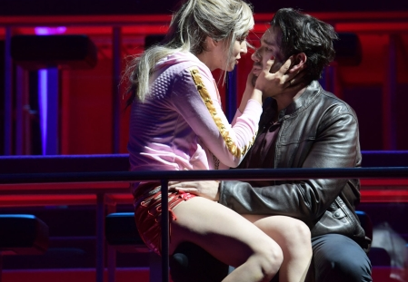

Slide 3
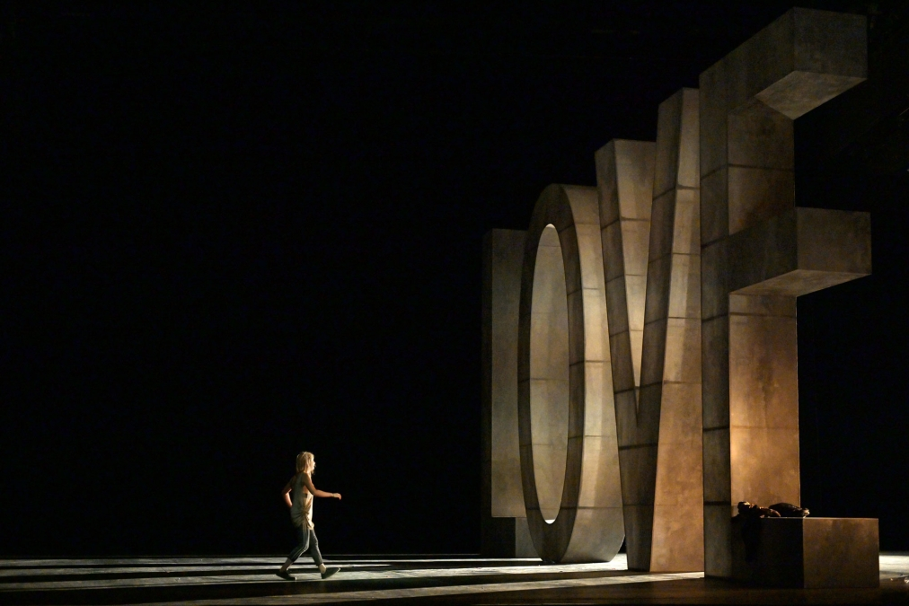

Slide 4
第一幕：亚眠一旅邸
曼侬是一位专喜寻欢作乐，而且又水性杨花的法国女子，由于她野性难驯，她的父母把她送进了修道院。当她在表兄陪伴之下去修道院途中，曾在一间旅邸停足。这时财政部长吉约正在宴请宾客。这位老浪子立即向曼侬大献殷勤，但却被曼侬拒绝。曼侬出场唱着：“我是一个单纯平凡的少女”。表兄莱斯科也唱了一首歌，警告她可能遭遇的陷阱：《务须当心》!这时，想做神父的青年葛利欧，看见曼侬如此美丽，不禁为之销魂。他首先问曼侬说：“我只要知道您的名字”! 遇到这位年轻英俊的骑士，曼侬也十分倾慕，便将警告忘得一干二净。她回答说：“人家叫我曼侬”!接着就是热情的二重唱：“您是我的生命和灵魂”!之后俩人都背弃了自己的誓言唱出轻快的二重唱：《我们上巴黎去》，双双逃向巴黎。此幕在快乐歌声中收场。
第二幕：葛利欧的巴黎公寓
曼侬和葛利欧居住在巴黎。葛利欧寄信给他的伯爵父亲，要求允许他与曼侬结婚。但她的表兄莱斯科却前来要求葛利欧道歉，因为他犯了拐骗之罪。葛利欧立即将邮寄其父之信拿出，以资证明其诚实无欺。莱斯科似乎认为满意，但是新危机又起；当两人谈论间，另一位贵族布雷蒂尼把曼侬拉了出去，告诉她说，骑士葛利欧的父亲不会同意他们婚事，他正在派人捉拿葛利欧。布雷蒂尼还唱出热情的歌向曼侬示爱：“曼侬，您即将获得自由，曼侬您即将登上女王宝座!”莱斯科知道骑士葛利欧与曼侬彼此颇真心相爱后，便祝福他们俩白头到老。然后与布雷蒂尼离去，曼侬一人正为着荣华富贵与葛利欧的爱情之间的抉择苦恼，思索及此，感慨地唱出：《小桌再会啊》!这意思是代表她将舍弃她的情人，去投奔布雷蒂尼，这是全剧最著名的咏叹调。
骑士葛利欧寄信回来，发现曼侬泪珠双垂，于是为她唱：《梦之歌》描述着他们的未来生活。正当此时，忽然听见敲门的声音，打断了俩人诗意的对白。曼侬似乎存心不良，未曾将机密告其爱人，当他去开门时，她也曾竭力劝阻。葛利欧被捕了，曼侬呆滞了一会，便倒在椅上。回想经过的情形，和目前的绝望与忧愁，她在等待着她的新爱人布雷蒂尼。
第三幕
第一景：纪念节巴黎街上
巴黎每逢佳节，街道上便极热闹，小贩、杂耍、士兵、村民、贵女、名士，都到街上瞧热闹。这一天曼侬同布雷蒂尼也到街上闲游，莱斯科随在后面。街上行人见了曼侬，都惊异她的美艳，曼侬在虚荣心驱使下，很高兴接受这种无意识的赞美。这时她觉得异常快乐，行为愈加放荡，胆子也大起来。她唱出愉快的心声：“青春之音”。他们在闲走着，忽然见到了布雷蒂尼的旧友、葛利欧的父亲老伯爵。他们问起葛利欧来，老伯爵说他正准备到修道院修行。布雷蒂尼有些不相信，老伯爵只将肩耸耸，说这是天意罢!其中只有曼侬心里明白；于是她决定要去见葛利欧一面，便吩咐莱斯科领路，带她前去。莱斯科颇觉意外，有些犹豫，曼侬却迫不及待催着要去，莱斯科只好带着她到圣绪尔比斯修道院去了。
第二景：圣绪尔比斯修道院之客厅
曼侬刚刚赶到时，老伯爵却已先到．他正在那里劝他儿子，打消修道的念头。老伯爵苦苦要求儿子，简直失了他平素尊严。但是这些言语毫无效果，葛利欧唱着：“尘世幻景，何足恋恋”!这表明了他对曼侬虽情根未断，心灵中却是急切希望平静，为此他必须斩断一切俗念。葛利欧说完便独自回到静室。正在这时，曼侬来到，她见这幽森的院子，苍凉的环境，觉得不是她的情人应该住的地方。院内传出了一阵歌声，曼侬心中无限感慨，便也随那呜咽的歌声跪下祷告。她这时满怀着忏悔的意念。葛利欧进来，一见曼侬，便十分惊讶，说道：“您也到这里来了”! 曼侬不觉满心中悲痛，说了许多悲切的话。葛利欧提起往事，便狠心地斥责她，说她忘情负心，不忠于情，使他只得祈求天主赐予宁静与安慰。他越是拒绝，曼侬越是哀求得厉害，最后，曼侬伸出那双纤细的手说道：“看啊!难道这不是我的手吗? 葛利欧不觉尘心又动，便狂呼道：“曼侬啊，我再也不能再强制下去了”!俩人和好如初。在热烈合唱带下幕幔。
第四幕：巴黎赌窟
巴黎一个赌场中，这时候集聚了各色人等，莱斯科同布雷蒂尼也在其中。大家正闹得热闹的时候，曼侬忽然和葛利欧一同进来。众人一见，不觉奇怪，莱斯科同布雷蒂尼尤其惊讶，葛利欧这时候面带愁容，因环境改变得太快，心中忐忑不安。曼侬在旁极力地劝解，又设法引动他的兴趣。她在修道院的时候，为歌声所感，便表现出一种清静的态度，与修道院的境地相符合；而到了这个混杂的赌窟中，她的态度又变得与这种下流的场所符合，简直成了一种淫荡的妇人。葛利欧也不禁被她所诱惑，以致动心。她这天晚上，姿容焕发，尤为美艳。她劝葛利欧与布雷蒂尼对赌，葛利欧竟无法拒绝。于是二人大赌起来，每赌一次都是葛利欧占胜，布雷蒂尼因此便疑心曼侬在其中作弊。一会儿布雷蒂尼便悄悄离开，曼侬也要葛利欧快走。但葛利欧不肯，说假若此刻离开，别人岂不也要说他果真是作弊。那知，一会儿功夫，布雷蒂尼带着一伙巡警进来，葛利欧的父亲也在其中，老伯爵一见葛利欧简直不敢相信，惊奇万分。
第五幕：途中(勒阿弗尔附近大道)
巡警们将葛利欧同曼侬捉去监禁起来。老伯爵费了好些心力，才将葛利欧保释出来，只是曼侬被保释的理由不足，只能定罪。她因不守妇道，姿情放荡，被充军到美洲的路易斯安那。莱斯科与葛利殴打听到这情形，便在沿途等候，俩人定下计划，预备在路上将她劫下来。押解的士兵们沿途唱歌，来得近了，莱斯科先出来对他们的队长说可否让士兵们喝点酒。这时士兵们走路又唱歌，自然有些口渴，队长便应允喝酒。后来莱斯科一打听，才知道曼侬病了，葛利欧便大声喊道：“天啊，我的曼侬!”莱斯科禁止他做声，恐防泄露了秘密。一面拿出一包金钱，向队长说那生病的女囚犯是他的亲戚，请求见一次面。队长心想既已拿钱，而且要求会面的只是一个病女囚，便应允了。莱斯科便让葛利欧去见曼侬，葛利欧一见曼侬玉容憔悴，便觉惨然心痛。这时有两段二重唱：《曼侬!悲恸啊!》和《惨痛与羞辱》，歌声悲惨，令人不忍卒闻。
曼侬奄奄一息，睡在那里。一见葛利欧来了，心里也极凄惨。崇拜她的人不在少数，只有葛利欧始终待以真情，为她牺牲了名誉、金钱、人格。而在她临死前还千辛万苦的来见她一面，所得的也不过一份爱情。曼侬自然感激万分，只有求他放弃救她的不当举动。这时候曼侬睡在葛利欧的怀抱里，呼吸渐渐短促，一会儿便咽了气。葛利欧不觉大恸，长呼一声，便扑在她尸身上晕厥了!

